Slide 1
认识紧急电话

Slide 2
初步知道”110”“119”“120”这三种特殊电话号码及其作用；
了解使用这些特殊电话号码的具体方法，明白在紧急情况下才能拨打特殊电话。

Slide 3
小朋友们，你们知道有哪些紧急电话吗？

Slide 4
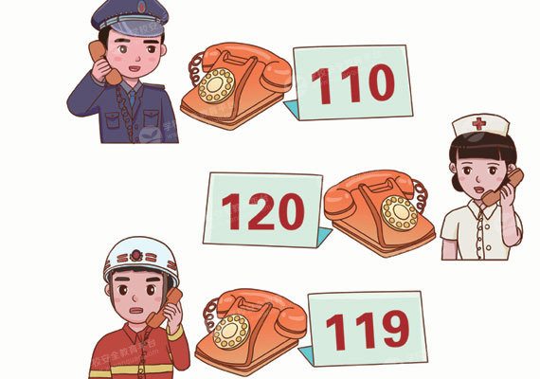

Slide 5
小朋友们，看看这是什么号码呀？什么时候我们要使用这个电话号码呢？

Slide 6
这又是什么号码呢？打了这个电话后，什么车子会出现呢？

Slide 7
这是什么号码呢？打了这个电话谁会出现？他们会做什么呢？

Slide 8
小小老鼠打电话

Slide 9
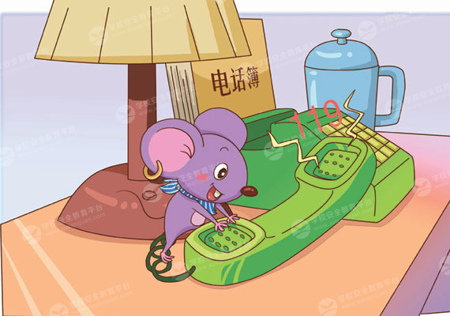
狼尾巴胡同七号，住着一位老爷爷和一只小老鼠。夜晚小老鼠趁着老爷爷睡着了，玩起了电话。它先拨打了119电话。

Slide 10
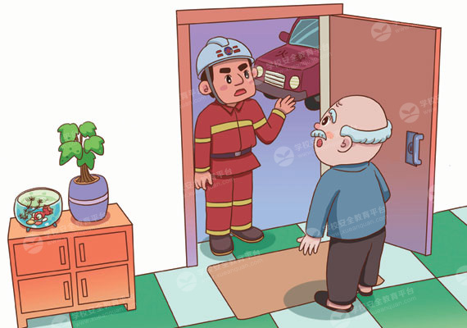
消防队员来了，老爷爷被惊醒，起来开门后发现是消防队员，消防队叔叔批评了老爷爷。

Slide 11
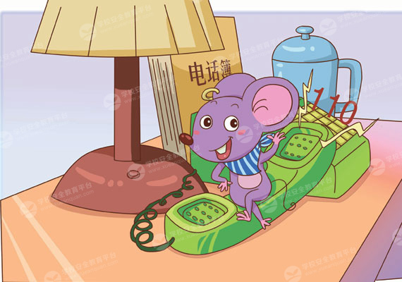
小老鼠又拨打了110电话，这次来了很多警察叔叔。

Slide 12
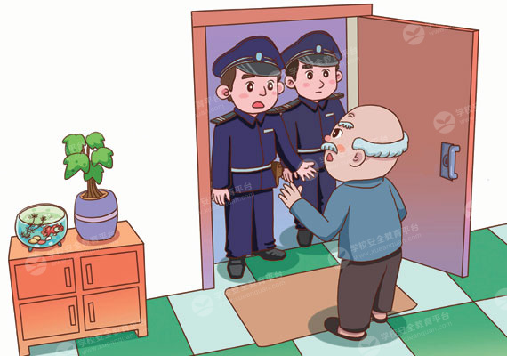
老爷爷又被惊醒了，开门发现是警察叔叔，警察叔叔也批评了老爷爷。

Slide 13
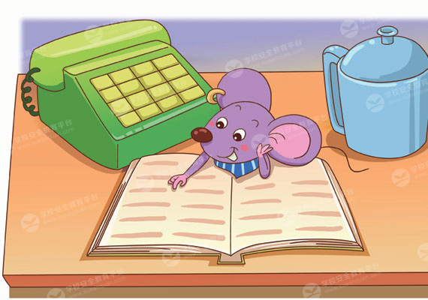
小老鼠见老爷爷挨了批评，心里很难过。小老鼠翻开电话本，开始认识各种电话号码。

Slide 14
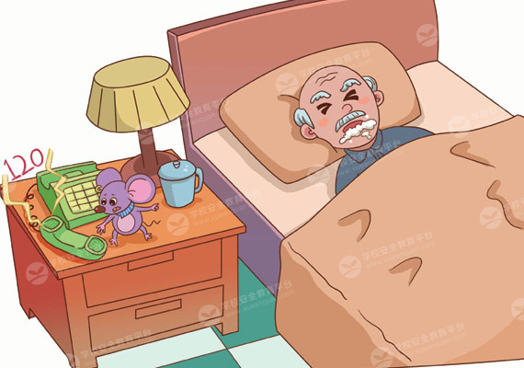
夜里老爷爷犯病，小老鼠赶紧拨打了120急救电话，救护车很快就来了，把老爷爷送去医院治疗。

Slide 15
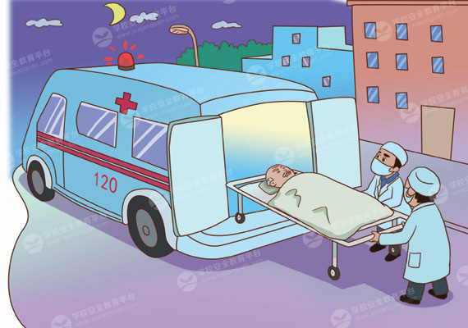
老爷爷身体好了，对医生谢了又谢。可是，心里一直纳闷：到底是谁打的电话呢？

Slide 16
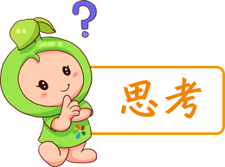
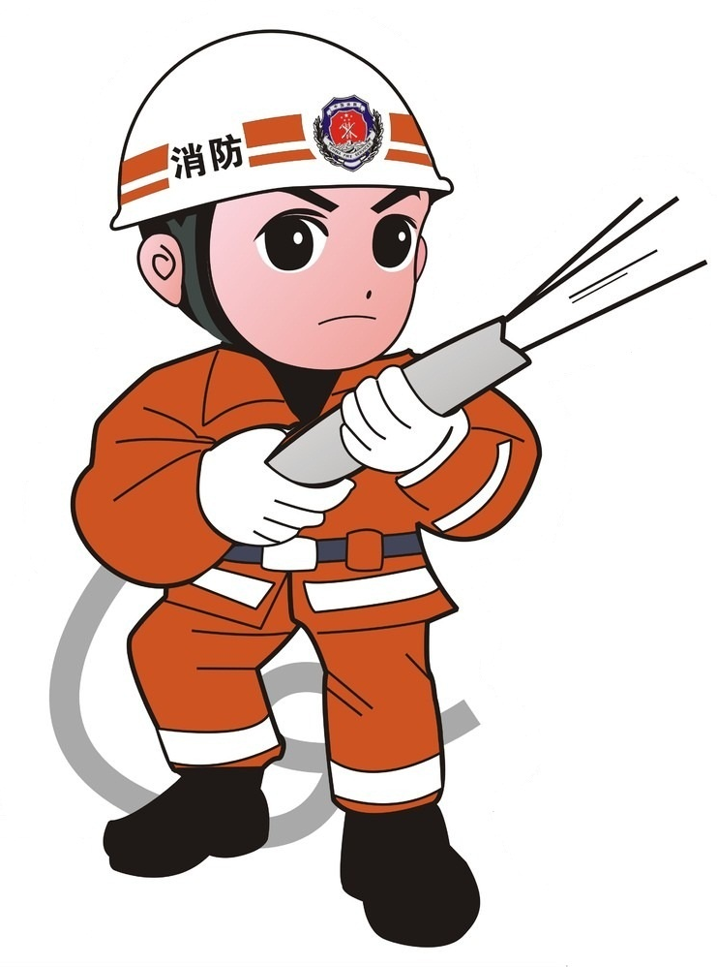
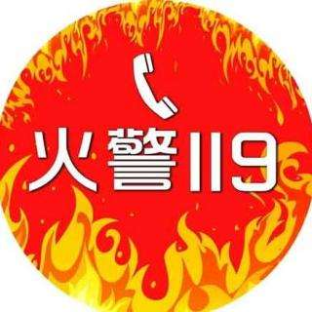
贪玩的小老鼠拨打119后，谁来了呢？
后来小老鼠为什么要拨打120急救电话？

Slide 17
小朋友们，今天又学到了新的本领，知道了报警电话110，火警电话119，急救电话120。

Slide 18
这些紧急电话不能随便乱打，只有在发生紧急情况时，才能拨打哦！

Slide 19
小朋友们，拨打紧急电话时不要慌乱，要说清楚自己在哪里，发生了什么事情，并留下自己的电话号码。

Slide 20
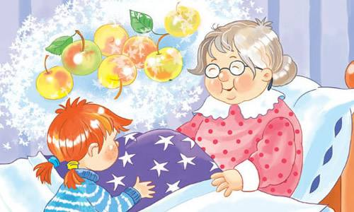
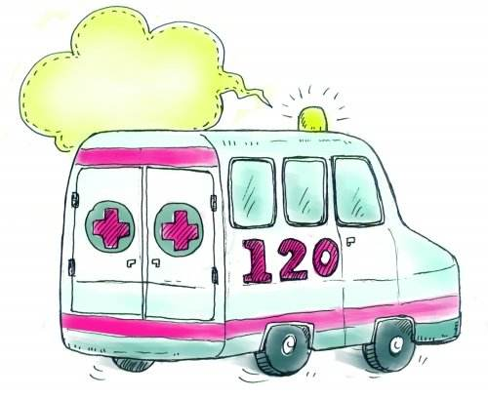
邻居奶奶生病了，你会怎么办呢？
1.请几位小朋友自愿模拟拨打紧急求助电话的过程，其他小朋友观摩；
2.打完后，请其他小朋友指出打电话者对和错的地方；
3.最后教师点评总结，强调打120求助电话的注意事项。

Slide 21
小朋友们，下面这些行为你觉得对吗？

Slide 22
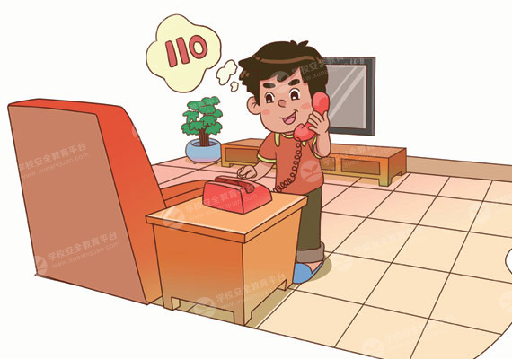
全全拨打110/119玩。

Slide 23
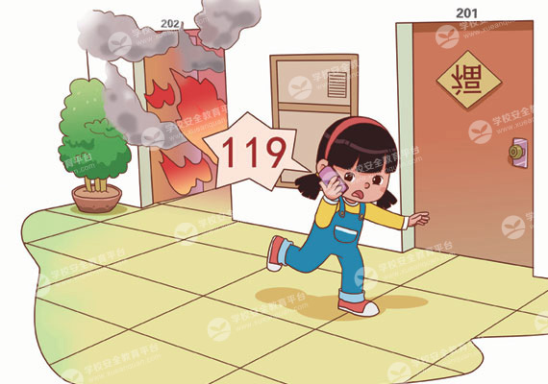
妮妮发现火灾，拨打119报警。
√

Slide 24
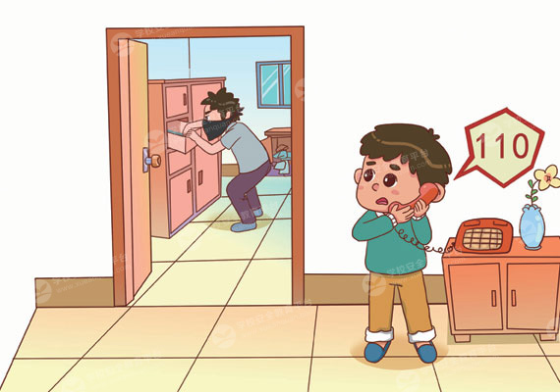
安安发现家里进了贼，拨打110求助。
√

Slide 25
小朋友，请注意，安全知识要牢记；
遇到困难不要怕，分析情况打电话；
生病拨打120，火灾拨打119；
110，找警察，还要讲清我在哪。
小朋友，请注意，安全知识要牢记；
遇到困难不要怕，分析情况打电话；
生病拨打120，火灾拨打119；
110，找警察，还要讲清我在哪。

Slide 26
小朋友们，你认识紧急电话了吗？

Slide 27
1.在商场，小刚看见有小偷偷东西，于是，拨打了110电话报警。
A.对 B.错
2.发现有人生病需要急救时，应该拨打120。
A.对 B.错
3.如果发现有地方着火了，应该拨打119。
A.对 B.错
4.小明发现自家厨房着火了，赶紧拨打120急救电话。
A.对 B.错
5.亮亮自己在家玩觉得无聊，于是就拨打110电话玩。
A.对 B.错
参考答案：
1.A 2.A 3.A 4.B 5.B

